Slide 1




Rencontre nationale rénovation CAP – BAC PRO
Maintenance des matériels
Lycée Raspail - Paris
22 & 23 mars 2016
matériel agricole
Propositions de situations pédagogiques pour la sous-épreuve E32
Jean-Paul Krebs, IEN-ET STI académie de Caen
Patrick Ajasse, IEN-ET STI académie de Clermont Ferrand
Laurent Sauret, PLP académie de Clermont-Ferrand
Christophe Oliveira, PLP académie de Créteil
espaces verts

Slide 2
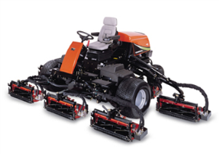

Témoignage Pédagogique: La démarche de projet au travers de l’épreuve E32 .
Des exemples de scénarii pédagogiques:
Cl-Fd
TONDEUSE FAIRWAY 405
Créteil
QUAD

Slide 3





Témoignage pédagogique : La démarche de projet au travers de l’épreuve E32
U32 CCF
TONDEUSE FAIRWAY 405
CONDITIONS DE RÉALISATION
La présentation du diagnostic met en relief les compétences développées par le candidat tout au long de sa formation
un dossier technique qui fait apparaître :
Solutions et démarches adoptées;
les documents de communication technique adaptés à la description de la situation.
absence du dossier technique : la note sera zéro à cette sous-épreuve (E32).

Slide 4
Témoignage Pédagogique: La démarche de projet au travers de l’épreuve E32
U32 CCF
TONDEUSE FAIRWAY 405
ÉLABORATION DU DOSSIER TECHNIQUE :
À partir d’une thématique de maintenance ,
tout au long de l’année terminale ,
regroupe le travail d’investigation du candidat
s'appui sur une ou plusieurs activités professionnelles.
prend en compte les résultats attendus définis dans le RAP.
guidé par les indicateurs de performance des compétences à évaluer.

Slide 5
Témoignage Pédagogique: La démarche de projet au travers de l’épreuve E32
U32 CCF
TONDEUSE FAIRWAY 405
Les activités professionnelles de référence pourront être conduites en laboratoire d'analyse fonctionnelle et structurelle, sur le plateau technique de l'établissement de formation ou éventuellement en entreprises.
Les enseignants des domaines généraux peuvent être associés au suivi de ces activités (enseignements généraux liés à la spécialité).
Les bilans périodiques participent au processus d’évaluation formative et certificative.

Slide 6

Témoignage Pédagogique: La démarche de projet au travers de l’épreuve E32 .
Laurent Sauret académie de Clermont-Fd
Nature de l’activité professionnelle de référence
Clermont-Fd
TONDEUSE FAIRWAY 405
Activité 2 EFFECTUER UN DIAGNOSTIC
T2.1 Constater les symptômes, analyser, hiérarchiser les données
T2.2 Réaliser les tests, les mesures
T2.3 Interpréter les résultats. Identifier les composants défectueux
Compétences visées (tout ou partie)
C2.1 | Constater et identifier l’état du système
C2.3 | Émettre et valider des hypothèses
C2.5 | Analyser le comportement du système
C4.1 | Mettre en œuvre le système
S1 | L’APPROCHE SYSTÈME DU MATÉRIEL
S2 | LA CHAÎNE D’ÉNERGIE
S3 | LA CHAÎNE D’INFORMATION
S4 | LA MISE EN ŒUVRE DES MATÉRIELS
S6 | LA TECHNIQUE DE MAINTENANCE
Savoirs associés

Slide 7
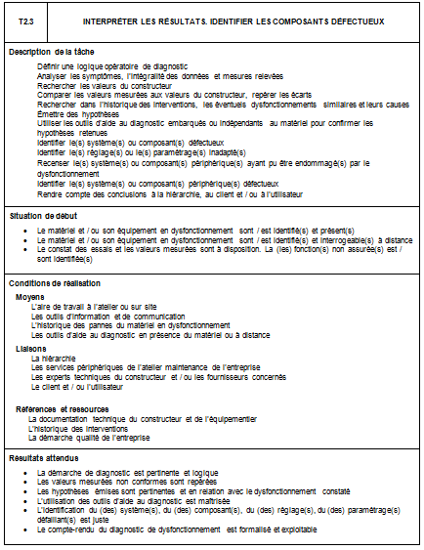
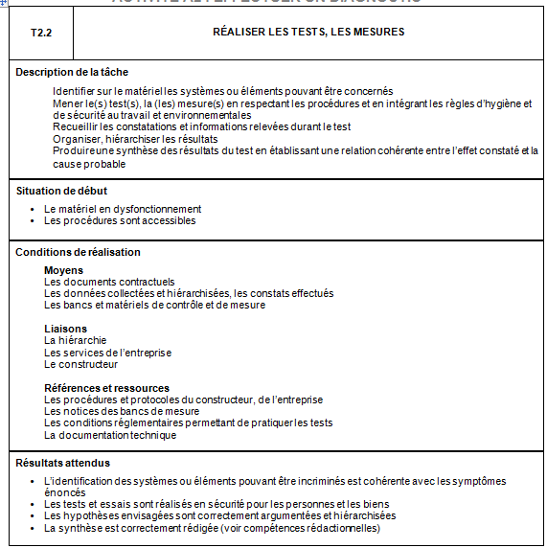
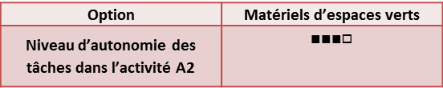
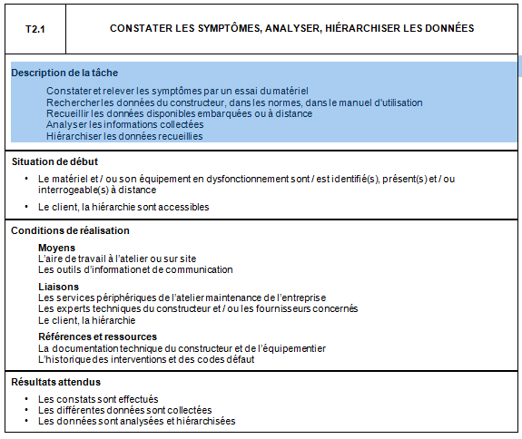
Témoignage Pédagogique: La démarche de projet au travers de l’épreuve E32
U32 CCF
TONDEUSE FAIRWAY 405
Activité 2 EFFECTUER UN DIAGNOSTIC
T2.1 Constater les symptômes, analyser, hiérarchiser les données
T2.2 Réaliser les tests, les mesures
T2.3 Interpréter les résultats. Identifier les composants défectueux
7

Slide 8
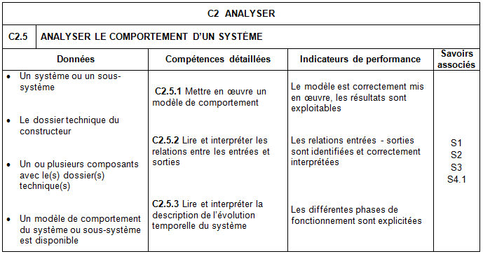
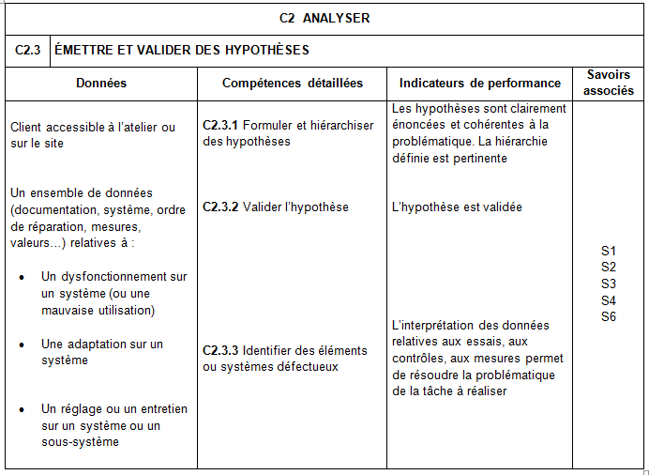
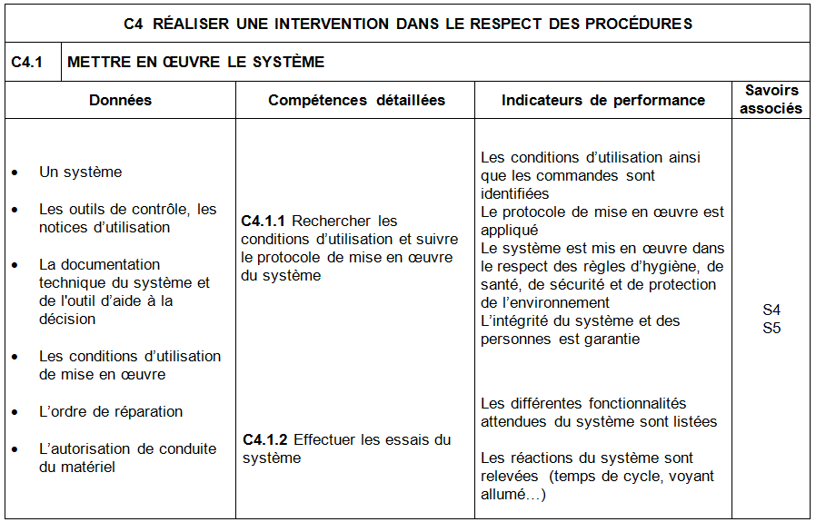
Témoignage Pédagogique: La démarche de projet au travers de l’épreuve E32
U32 CCF
TONDEUSE FAIRWAY 405
C2.1 | Constater et identifier l’état du système
C2.3 | Émettre et valider des hypothèses
C2.5 | Analyser le comportement du système
C4.1 | Mettre en œuvre le système
CHOIX

Slide 9
Témoignage Pédagogique: La démarche de projet au travers de l’épreuve E32
U32 CCF
TONDEUSE FAIRWAY 405
Savoirs associés
S1 | L’APPROCHE SYSTÈME DU MATÉRIEL
S2 | LA CHAÎNE D’ÉNERGIE
S3 | LA CHAÎNE D’INFORMATION
S4 | LA MISE EN ŒUVRE DES MATÉRIELS
S6 | LA TECHNIQUE DE MAINTENANCE

Slide 10
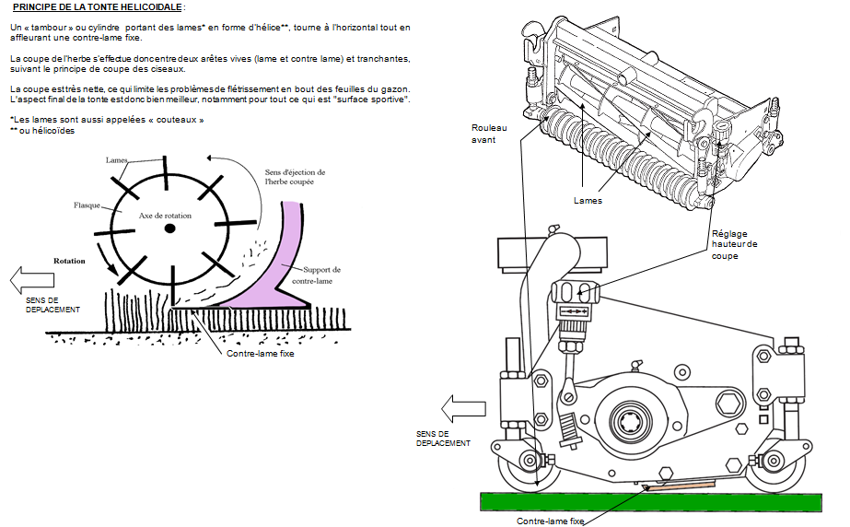
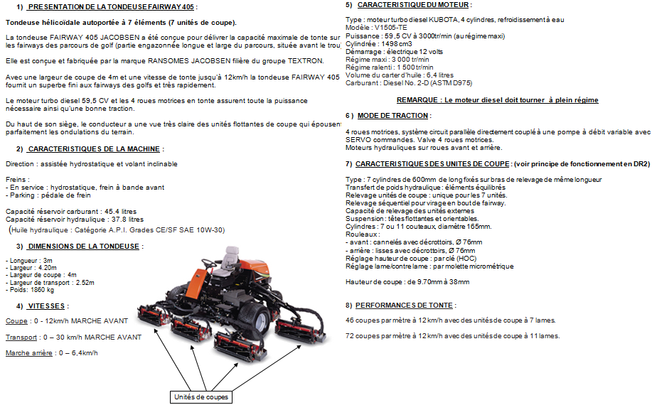
Témoignage Pédagogique: La démarche de projet au travers de l’épreuve E32
U32 CCF
TONDEUSE FAIRWAY 405
RESSOURCES:
Des documents produits par l’équipe pédago…

Slide 11


Témoignage Pédagogique: La démarche de projet au travers de l’épreuve E32
U32 CCF
TONDEUSE FAIRWAY 405
RESSOURCES:
…Des documents constructeurs…
Sous toutes leurs formes!

Slide 12
Témoignage Pédagogique: La démarche de projet au travers de l’épreuve E32
U32 CCF
TONDEUSE FAIRWAY 405
ACTIVITES et PRODUCTIONS POSSIBLE DES ELEVES:
TP 1 d’analyse fonctionnelle et structurelle
Constitution d’un dossier regroupant les caractéristiques du support retenu
Activités de
Identification des essais à réaliser pour mettre en évidence une problématique.
TP de mise en oeuvre
Réalisation d’un dossier technique
TP de Contrôle mesure
Notes:
les activités d’atelier support du projet et proposées par l’enseignant sont ici :
-le TP d’analyse fonctionnelle
TP de mise en œuvre
-TP de contrôle mesure

Slide 13
Témoignage Pédagogique: La démarche de projet au travers de l’épreuve E32
PROBLEMATIQUES | Étapes | Activités | Compétences visées | Indicateurs de performances possibles | Activités (outils) non-évaluées
1)Recherche du thème. | 1 | Définition de la thématique de maintenance | Définies par les professeurs chargés des enseignements de la spécialité(maintenance et analyse fonctionnelle et structurelle).
 | 2 | Identification en entreprise du support et des activités correspondant à la thématique | C2.2 Analyser les organisations fonctionnelles et structurelles d’un système. | L’organisation fonctionnelle permet de répondre a la thématique de maintenance retenue. | Peut être évaluée dans la démarche d’investigation du projet
 | 3 | Recherche des ressources correspondant au support et à l’activité retenue. | C1.1 Collecter les données techniques | Les données techniques et règlementaires sont exploitables et transférables sur un système similaire | Peut être évaluée dans la démarche d’investigation du projet

Slide 14
Témoignage Pédagogique: La démarche de projet au travers de l’épreuve E32
PROBLEMATIQUES | Étapes | Activités | Compétences visées | Indicateurs de performances possibles | Activités (outils) non-évaluées
2)Validation des activités professionnelles au travers de différents Travaux Pratiques | 4 | Tp analyse fonctionnelle | C2.5 Analyser le comportement du système. | Identifier les différentes phases de fonctionnement. | Evaluée en formatif
 | 5 | Tp mise en œuvre | C4.1Mettre en œuvre le système. | Les conditions d’utilisation ainsi que les commandes sont identifiées. | Evaluée en formatif
 | 6 | Tp contrôle mesure | C2.3 Emettre et valider des hypothèses. | L’interprétation des données relatives aux essais, aux contrôles permet de résoudre la problématique. | Evaluée en formatif
3)Présentation orale. | 7 | Réalisation du dossier technique |  | Le dossier comprend toutes les ressources permettant de justifier le travail d’investigation. | Evaluation E32
 | 8 | Présentation du dossier | C1.2 C2.1 C2.3 C2.5 C4.1 | Présentation claire et structurée. | Evaluation E32

Slide 15
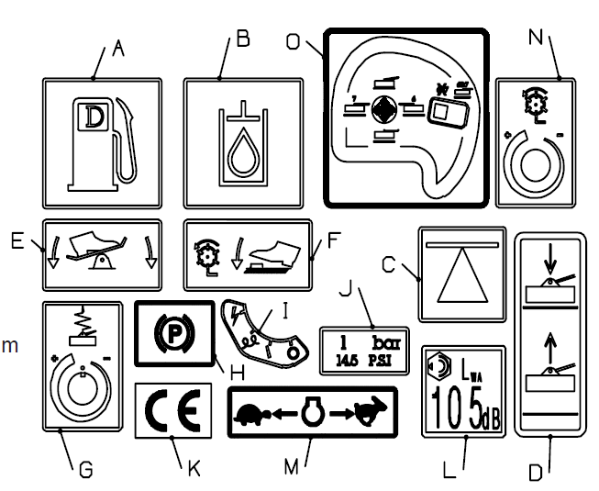
Exemple d’activités qui portent recherches et peuvent entrer dans la construction du dossier:
Rep | Description
A | Jauge de Diesel
B | Niveau Huile Hydraulique
C | Position du Cric
D | Montée/descente des unités de coupe
E | Pédale accélérateur
F | Vitesse de tonte
G | Report de charge
H | Frein de Parking
I | Interrupteur d’allumage
J | Pression des pneus
K | Homologation CE
L | Niveau de puissance sonore maxi.
M | Tr/min du moteur
N | Vitesse des cylindres de coupe
O | Commande de Joystick
Notes:
En analyse: Identifier les informations , en préparation d’une livraison avant remise au client: coller les pictogrammes…

Slide 16
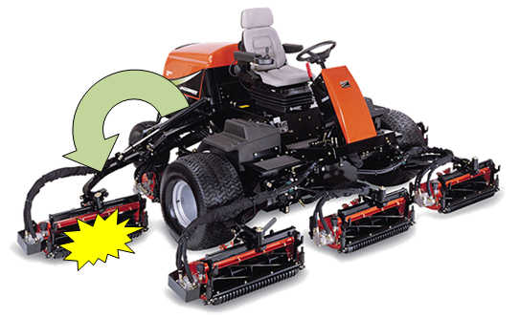
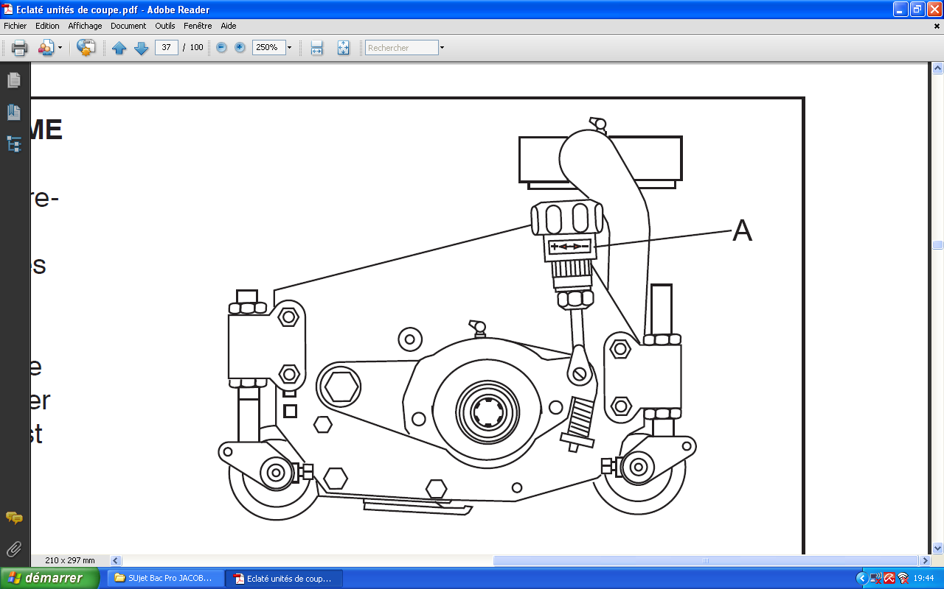
Exemple d’activités qui portent recherches et peuvent entrer dans la construction du dossier:
Vt = 12km/h
Notes:
En analyse fonctionnelle, structurelle, comportementale: travail sur la cinématique du système , travail sur les systèmes de fixation…
Dans le cadre de la mise en œuvre, du réglage: …………..;;;

Slide 17
Exemple d’activités qui portent recherches et peuvent entrer dans la construction du dossier:

Slide 18

Bilan sur la méthode proposée

Slide 19
Témoignage Pédagogique: La démarche de projet au travers de l’épreuve E32
Une ou des activités professionnelles identifiées
Une démarche de résolution de problème ou de projet
Une analyse des activités et des résultats
Un Dossier de présentation
Prendre en compte la démarche
Notes:
Celle proposée: identifie des activités en établissement étalées dans le temps dont certaines sont utilisées pour la certification par le biais du montage du dossier (plutôt dans le cadre de compétences déjà abordées précédemment dans la formation ) et d’autres sont l’occasion d’appréhender de nouvelles compétences, non encore stabilisée dans le cadre du processus de formation et sont l’occasion d’évaluation formatives ou sommatives qui entre dans le cadre du suivi trimestriel des élèves.
D ’autres possibles:
- un projet massé sur une thématique large ou ciblée (exemples….)
- un projet étalée débuté en entreprise sur une activité dont les éléments sont collectées avec transfert dans l’établissement sur des systèmes et sous-systèmes similaire avec des activités qui peuvent être de comparaison, etc. le temps d’investigation est alors en entreprise et le temps d’analyse comparative en établissement

Slide 20
Témoignage Pédagogique: La démarche de projet au travers de l’épreuve E32
Proposer une programmation
En centre: travaux de structuration du dossier
En entreprise : rechercher les activités permettant de valider les thématiques de maintenance choisies
En entreprise: réalisation d’opérations complémentaires sur les supports retenus
Vac. printemps
TP2
TP3
1ere
TERMINALE
TP1
Vac. automne
VacNoël
Vac. hiver
Vac. printemps
Phase pédagogique de professionalisation
Phase pédagogique d’approfondissement
Lancement de la démarche:
-prise en compte de la première activité
Bilan d’étape Validation par l’équipe pédagogique des activités retenues
Bilan d’ étape revue de projet
Présentation synthèse des essais
20
Notes:
Le projet proposée précédemment, du fait du choix d’un matériel dans sa globalité est celle d’un projet étalé dans le temps qui prend appui sur des activités de TP en centre de formation et des activités d’investigation en entreprises
La programmation proposée ci-dessus est elle aussi étalée mais basée sur des activités négociées en entreprise
Il est aussi possible de faire un projet sur des systèmes plus modestes (boîtes de vitesse, système opérateur, etc.) sur des temps plus restreint. (2 à 3 semaines en suivant)
Dans tous les cas les choix effectués impactent la création des emplois du temps et en fonction des équipement disponibles la négociation des activités en entreprises

Slide 21
Témoignage Pédagogique: La démarche de projet au travers de l’épreuve E32
Autres choix d’activités qui auraient pu être menées sur le même système:
Notes:
Le même matériels peut amener des dossiers complètement différents sur plusieurs années:
Exemples…………..

Slide 22
Exemple d’activités qui portent recherches et peuvent entrer dans la construction du dossier:
FAIRWAY 405 CIRCUIT HYDRAULIQUE DE TRACTION
Notes:
Exemple suite ….

Slide 23
Témoignage Pédagogique: La démarche de projet au travers de l’épreuve E32
L’évaluation prend en compte
la démarche de recherche entreprise
les capacités du candidat à communiquer sur la résolution du problème posé.
Une présentation orale claire et structurée, elle doit permettre de faire ressortir les aspects méthodologiques, réglementaires et les contraintes techniques et physiques qui s’appliquent dans les situations professionnelles.
l’ensemble des questions posées doit permettre de vérifier les compétences liées aux techniques actuelles de diagnostic de systèmes dans le domaine de la maintenance des matériels.

Slide 24
Témoignage Pédagogique: La démarche de projet au travers de l’épreuve E32 .
Deuxième exemple :
Créteil
QUAD

Slide 25
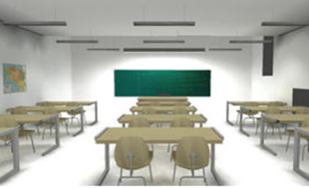
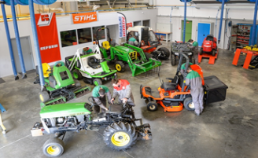
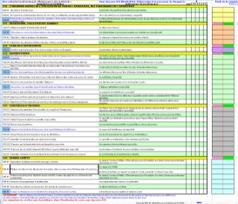
Le contexte
En fin d’année de première ou au début de l’année de terminale
Les enseignants d’atelier et d’AFS proposent à un binôme, une problématique
La démarche de résolution s’appuiera :
Sur des périodes d’investigation et d’étude en cours d’AFS, en EGLS, au CDI…
Sur des périodes de réalisation à l’atelier
Sur des revues de projet intermédiaires(compte-rendu, remédiation, positionnement)
Sur une revue de projet finale avec évaluation définitive

Slide 26



Les étapes de la réalisation du diagnostic sous forme de pédagogie de projet
Présentation de la problématique par l’enseignant d’atelier et d’AFS
Accueil du client, réception du matériel
Mise en œuvre du système en dysfonctionnement et constats
Collecte de documentation technique et des caractéristiques du matériel
Analyse fonctionnelle du système
Revue de projet
Emission d’hypothèses
Collecte de documents supplémentaires (schémas électriques, hydrauliques…)
Etude des documents supplémentaires
Etablissement des contrôles et mesures à réaliser
Revue de projet

Slide 27



Les étapes de la réalisation du diagnostic sous forme de pédagogie de projet
Réalisation des essais et mesures
Comparaison des résultats aux valeurs du constructeur
Analyse comportementale (modèles informatiques)
Identification de l’élément défectueux
Proposition d’intervention
Revue de projet finale et évaluation

Slide 28

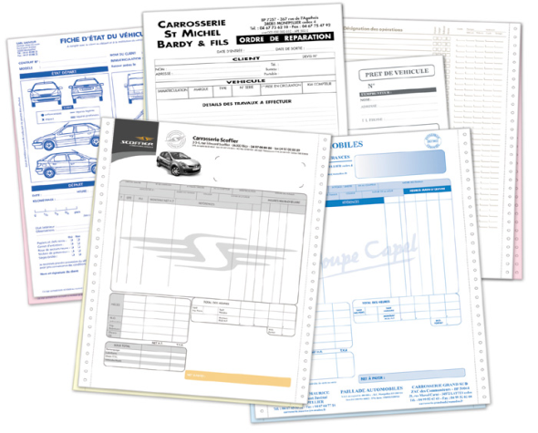
Exemple de diagnostic mené sous forme de projet
La problématique :
Le propriétaire d’un Quad KYMCO MXU 300 se plaint d’une impossibilité de démarrer depuis le remplacement de son démarreur par ses propres moyens.
Accueil du client/ Réception du matériel/Rédaction de l’ordre de réparation
Questionnement du client :
Dans quelles conditions la panne est-elle apparue ?
Est-ce une panne intermittente ?
Le client est-il intervenu sur son matériel ?
Le client à t-il éventuellement décelé d’autres
dysfonctionnements ?

Slide 29
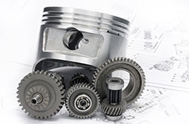
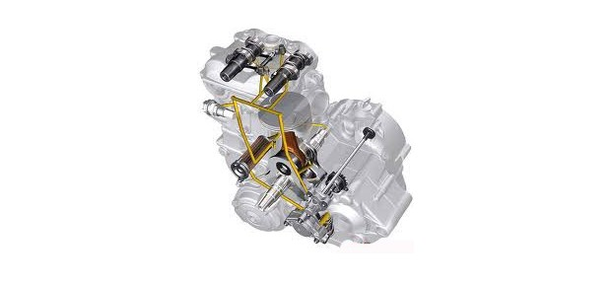
Exemple de diagnostic mené sous forme de projet
Essai du matériel et constat du dysfonctionnement :
L’essai doit être réalisé selon les préconisations du constructeur (présence de carburant, transmission au neutre, frein enclenché…).
Lors de cet essai, le binôme constate que le démarreur entraine correctement le moteur mais que celui-ci ne démarre pas.
Collecter les indices apparents du dysfonctionnement
Le moteur est entrainé mais il ne démarre pas.
En insistant, une odeur de carburant se dégage au niveau de l’échappement.
Le moteur semble avoir des ratés.
Le système de motorisation est mis en cause

Slide 30
Exemple de diagnostic mené sous forme de projet
Collecter les données du matériel en vue d’une analyse fonctionnelle :
Quel est le type de moteur équipant le quad ?
Quel est le type de carburation utilisé ?
Quel est le type d’allumage équipant ce moteur ?
Existe-t-il, dans la documentation, une procédure de diagnostic ?
Dans le cas présent, la documentation n’est disponible qu’en anglais. Il sera donc nécessaire de maîtriser des compétences de traduction et de compréhension de la langue.

Slide 31
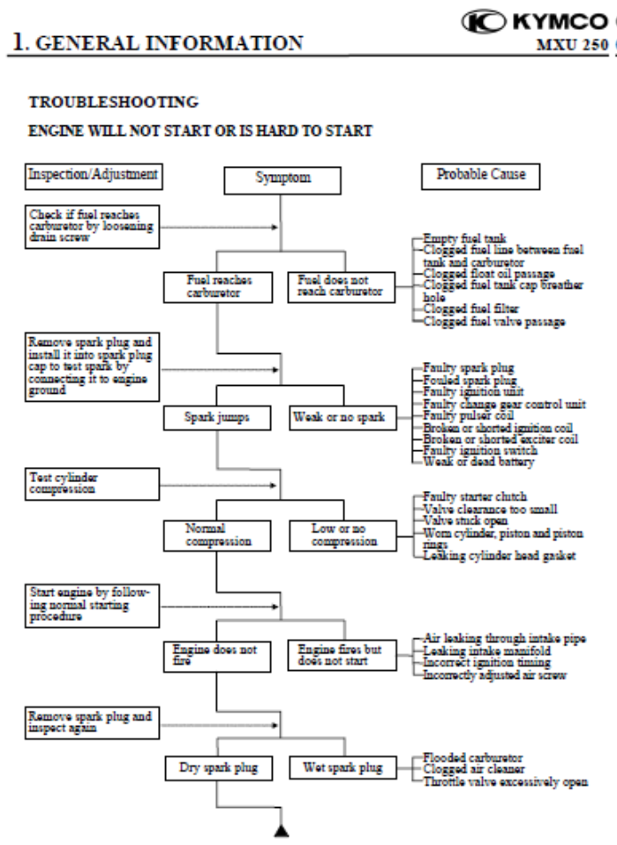
Exemple de diagnostic mené sous forme de projet
Analyse fonctionnelle du système mis en cause et étude de la documentation du constructeur.
Le constructeur met à disposition une démarche de diagnostic à suivre en cas de difficultés de démarrage.
L’analyse fonctionnelle pourra néanmoins être présentée par le binôme dans le but d’expliquer l’origine de la démarche de diagnostic.

Slide 32
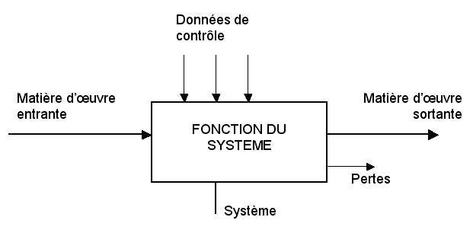
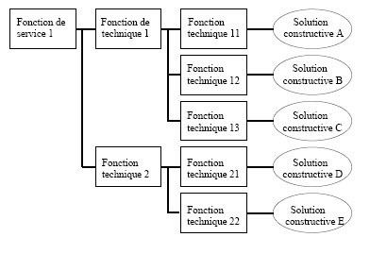
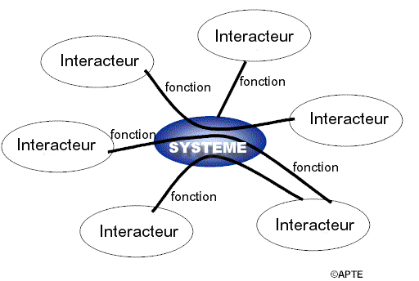
Exemple de diagnostic mené sous forme de projet
Le diagramme SADT
Analyse fonctionnelle du système :
Le binôme va se rapprocher de l’enseignant d’AFS afin de définir avec lui quels seraient les outils d’analyse appropriés.
Déclinaison des fonctions à l’aide d’un diagramme FAST :
Le diagramme des interacteurs

Slide 33
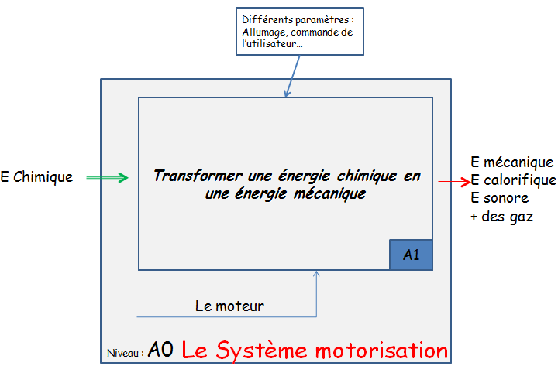
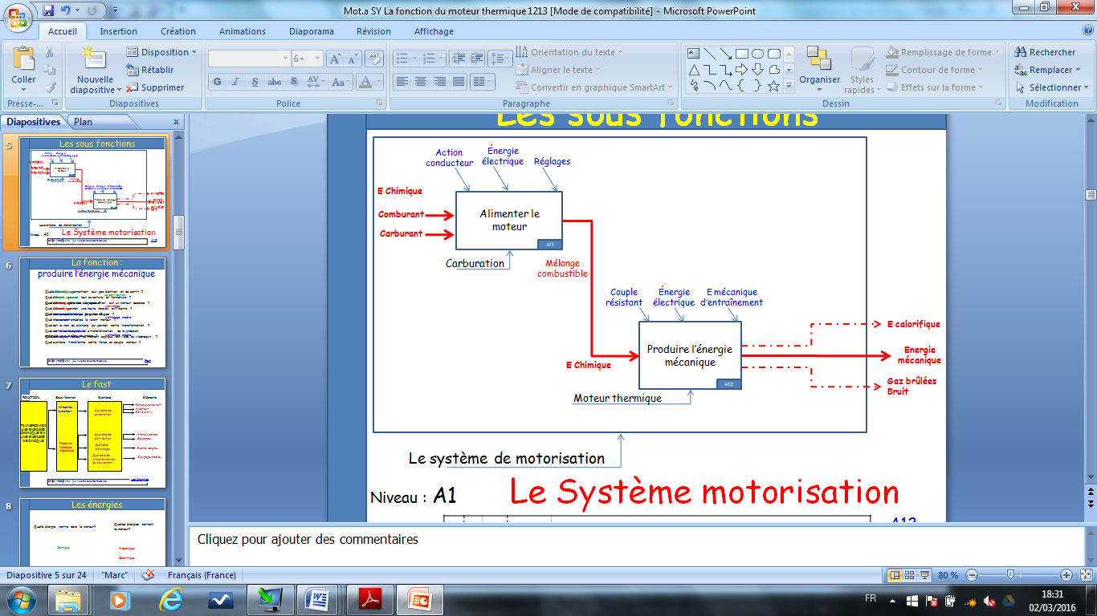
Exemple de diagnostic mené sous forme de projet
Le diagramme SADT NIVEAU A0:
Analyse fonctionnelle du système :
Le binôme réalise , à l’aide de ces outils et du professeur d’atelier, l’analyse fonctionnelle du système de motorisation.
Le diagramme SADT NIVEAU A1:

Slide 34
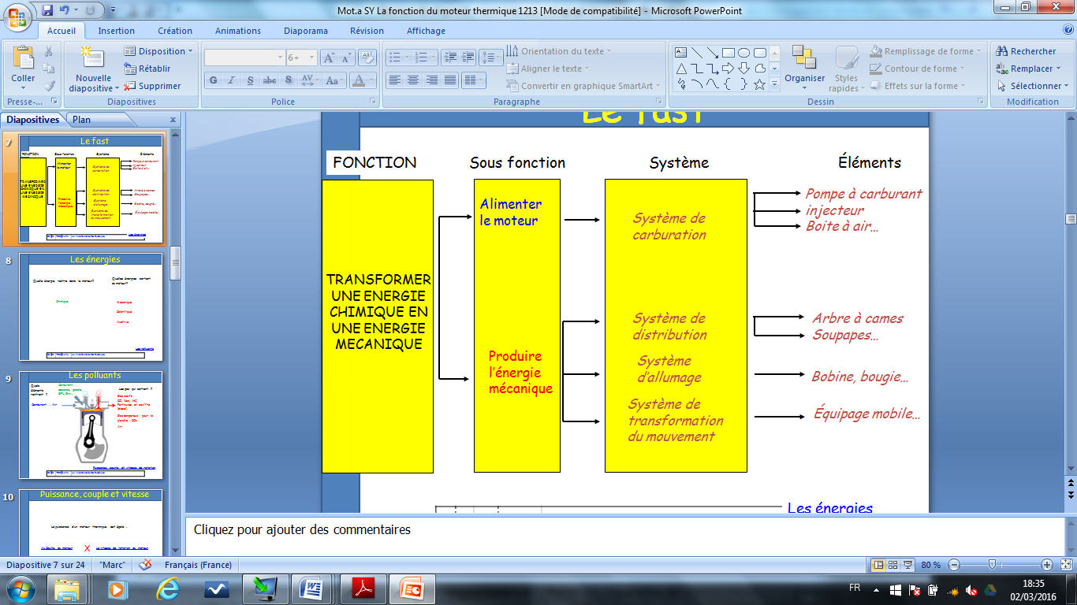
Exemple de diagnostic mené sous forme de projet
Analyse fonctionnelle du système :
Déclinaison des fonctions à l’aide d’un diagramme FAST :

Slide 35

Exemple de diagnostic mené sous forme e projet
Revue de projet
Cette première revue de projet permet :
De faire le point avec le binôme sur les méthodes d’investigation
De le positionner au regard des compétences évaluées
De remédier éventuellement aux problèmes rencontrés (compréhension du système, utilisation des outils d’analyse…)
De s’assurer de la qualité de la démarche entreprise
De s’assurer de la pertinence de la suite de la démarche envisagée

Slide 36
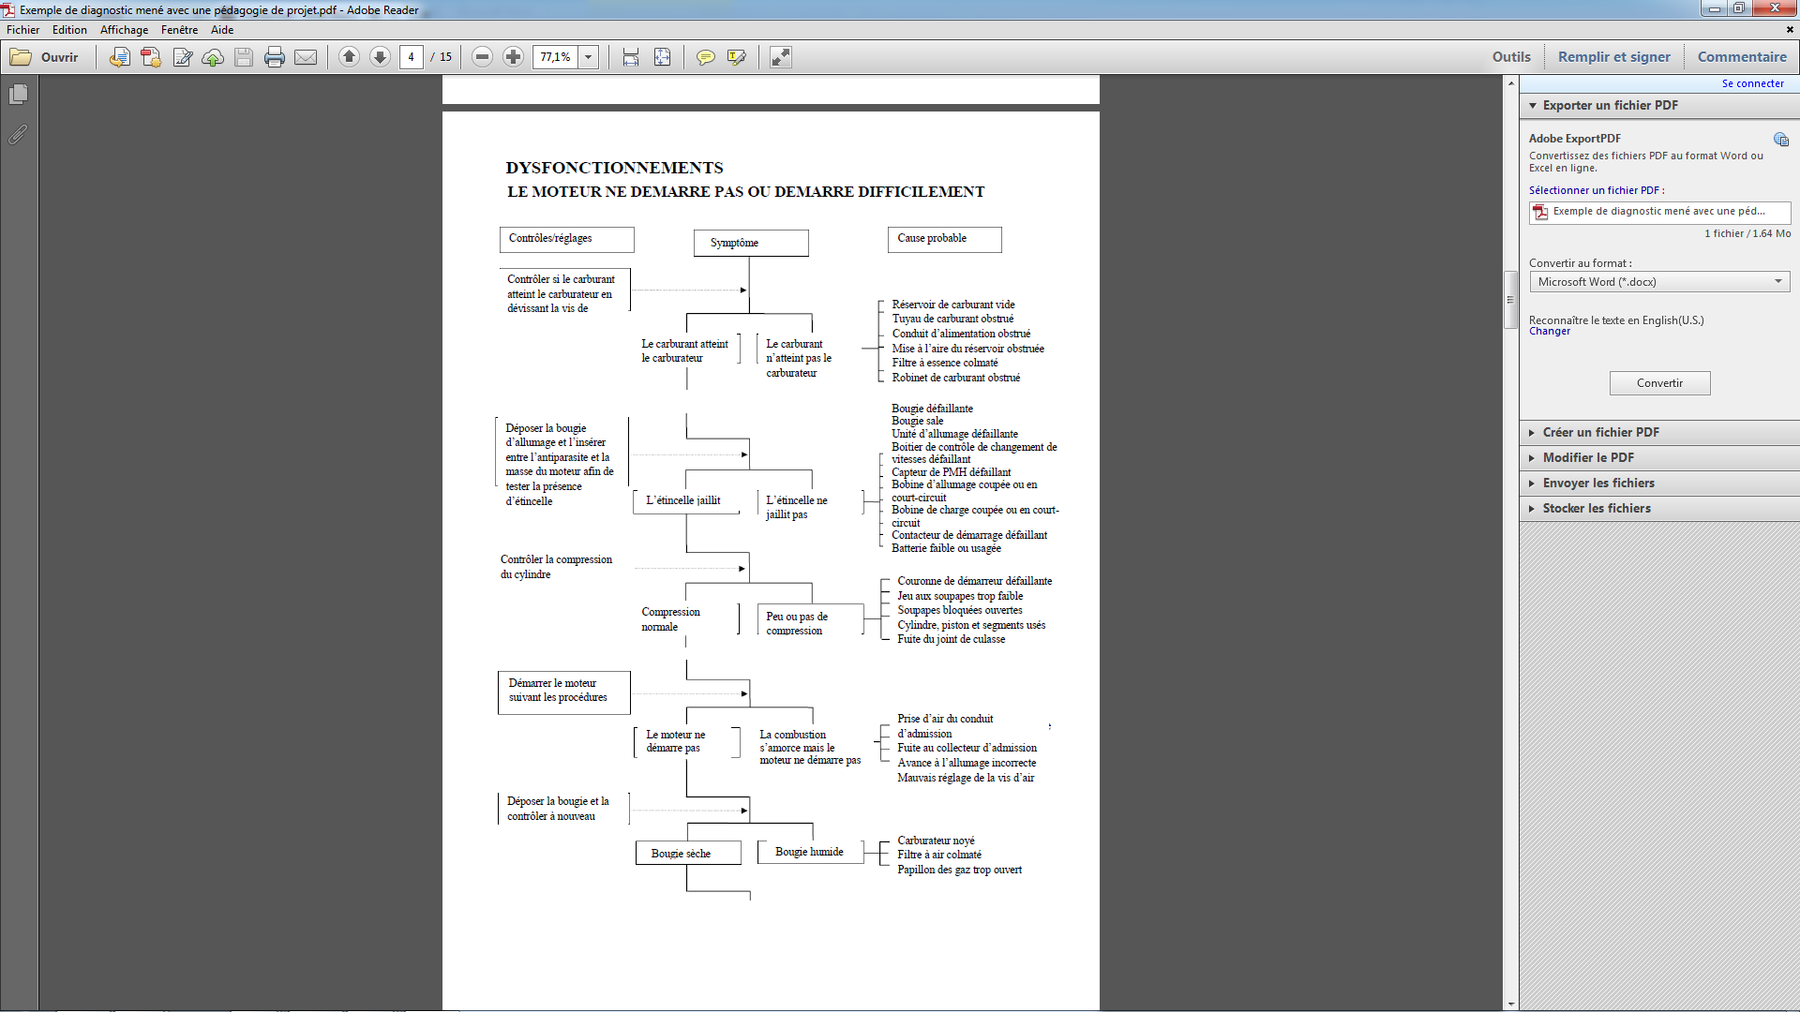
Exemple de diagnostic mené sous forme de projet
Emission des hypothèses en appui sur la démarche de diagnostic du constructeur.
La démarche de diagnostic nécessite une traduction. Elle sera réalisée avec l’enseignant d’anglais, en EGLS.

Slide 37
Exemple de diagnostic mené sous forme de projet

Slide 38
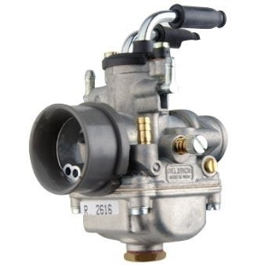
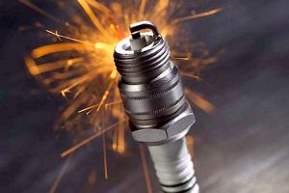
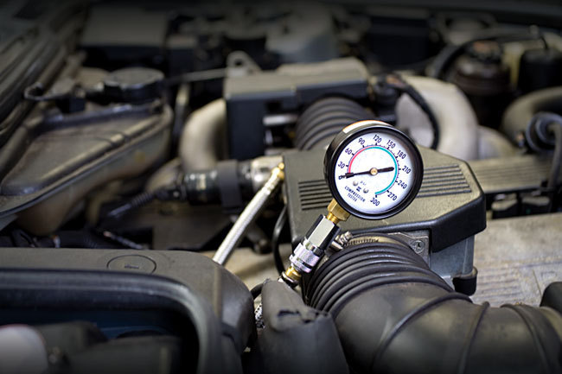
Exemple de diagnostic mené sous forme de projet
Emission des hypothèses en appui sur la démarche de diagnostic du constructeur.
Le carburant n’atteint pas le carburateur
L’étincelle ne jaillit pas ou au mauvais moment
Le moteur manque de compression

Slide 39
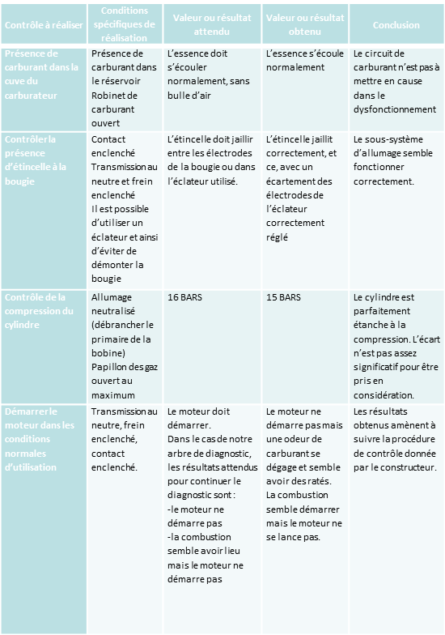
Exemple de diagnostic mené sous forme de projet
Contrôle à réaliser | Conditions spécifiques de réalisation | Valeur ou résultat attendu | Valeur ou résultat obtenu | Conclusion
Présence de carburant dans la cuve du carburateur | Présence de carburant dans le réservoir Robinet de carburant ouvert | L’essence doit s’écouler normalement, sans bulle d’air | L’essence s’écoule normalement | Le circuit de carburant n’est pas à mettre en cause dans le dysfonctionnement
Contrôler la présence d’étincelle à la bougie | Contact enclenché Transmission au neutre et frein enclenché Il est possible d’utiliser un éclateur et ainsi d’éviter de démonter la bougie | L’étincelle doit jaillir entre les électrodes de la bougie ou dans l’éclateur utilisé. | L’étincelle jaillit correctement, et ce, avec un écartement des électrodes de l’éclateur correctement réglé | Le sous-système d’allumage semble fonctionner correctement.
Contrôle de la compression du cylindre | Allumage neutralisé (débrancher le primaire de la bobine) Papillon des gaz ouvert au maximum | 16 BARS | 15 BARS | Le cylindre est parfaitement étanche à la compression. L’écart n’est pas assez significatif pour être pris en considération.
Démarrer le moteur dans les conditions normales d’utilisation | Transmission au neutre, frein enclenché, contact enclenché. | Le moteur doit démarrer. Dans le cas de notre arbre de diagnostic, les résultats attendus pour continuer le diagnostic sont : -le moteur ne démarre pas -la combustion semble avoir lieu mais le moteur ne démarre pas | Le moteur ne démarre pas mais une odeur de carburant se dégage et semble avoir des ratés. La combustion semble démarrer mais le moteur ne se lance pas. | Les résultats obtenus amènent à suivre la procédure de contrôle donnée par le constructeur.
Suivi de la démarche du constructeur :

Slide 40
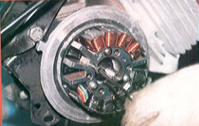
Exemple de diagnostic mené sous forme de projet
Suivi de la démarche du constructeur :
Les contrôles à réaliser lorsque le symptôme est « Démarrage impossible malgré une combustion qui s’amorce » sont :
Prise d’air du conduit d’admission
Fuite au collecteur d’admission
Avance à l’allumage incorrecte
Mauvais réglage de la vis d’air

Slide 41
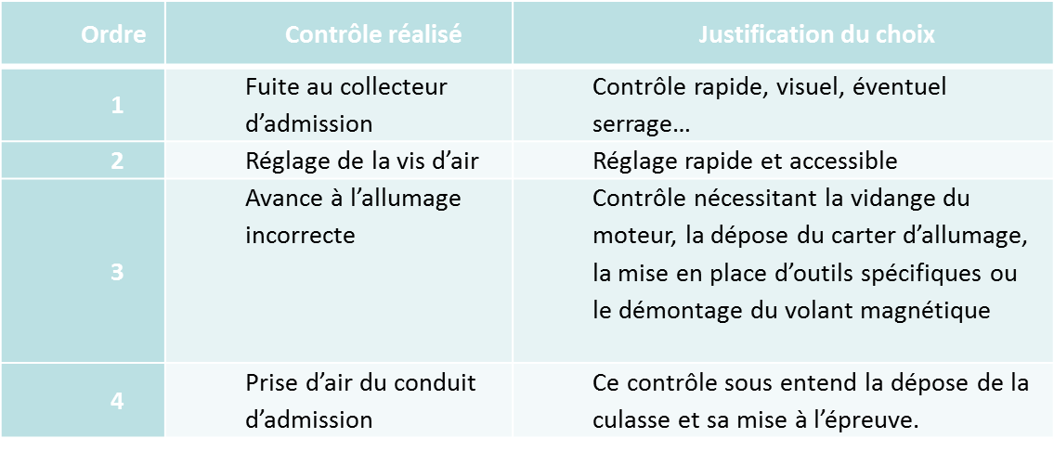
Exemple de diagnostic mené sous forme de projet
Suivi de la démarche du constructeur :
Afin d’optimiser le temps du diagnostic, ces contrôles sont hiérarchisés et traités dans un ordre prenant en compte leur pertinence et leur rapidité d’exécution, la nécessité de réaliser un démontage, une vidange, etc.

Slide 42

Exemple de diagnostic mené sous forme de projet
Revue de projet
Cette deuxième revue de projet permet :
De faire le point avec le binôme sur la compréhension des méthodes de diagnostic apportées par le constructeur
De le positionner au regard des compétences évaluées
De remédier éventuellement aux problèmes rencontrés (compréhension du système, utilisation des outils d’analyse…)
De s’assurer de la qualité de la démarche entreprise
De s’assurer de la pertinence de la suite de la démarche envisagée

Slide 43
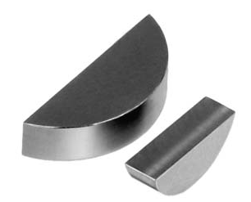
Exemple de diagnostic mené sous forme de projet
Contrôle à réaliser | Conditions spécifiques de réalisation | Valeur ou résultat attendu | Valeur ou résultat obtenu | Conclusion
Fuite au collecteur d’admission | Contrôle visuel : | -absence de craquelure, déformations -serrage conforme -présence des joints d’étanchéité | L’ensemble est en état correct | Le colleteur d’admission ne semble pas mis en cause.
Réglage de la vis d’air | Réglage moteur à l’arrêt à la valeur donnée par le constructeur | 11/8±1/2 | Le réglage était légèrement différent… | Après réglage, les symptômes restent inchangés.
Contrôle de l’avance à l’allumage | Vidange du moteur, dépose du carter d’allumage. Dépose du volant magnétique et contrôle du calage. | L’avance doit être de 5° avant le PMH à 1000tr/min Le bon calage est réalisé grâce à une clavette | Lors de la dépose du volant moteur, la clavette était absente et le calage semblait décalé d’un demi-tour… | Le calage de l’avance à l’allumage était incorrect…Une remise en état est nécessaire
Prise d’air du conduit d’admission | Ce contrôle n’a pas été réalisé…
Réalisation des contrôles :
Le réglage défectueux est l’avance à l’allumage, la clavette était absente.

Slide 44
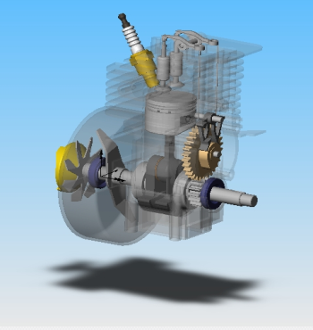
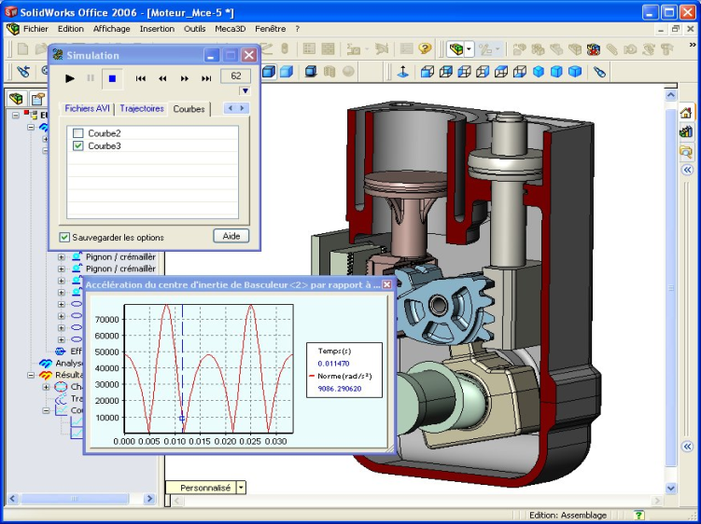
Exemple de diagnostic mené sous forme de projet
Analyse comportementale :
Le phénomène entrainant le dysfonctionnement peut être décrit à l’aide d’un modèle comportemental (animation Flash, Méca 3D... )
Cet outil de simulation permet de faire varier les paramètres influant sur le fonctionnement du moteur, dont l’avance à l’allumage et d’en décrire les conséquences sur le comportement.

Slide 45
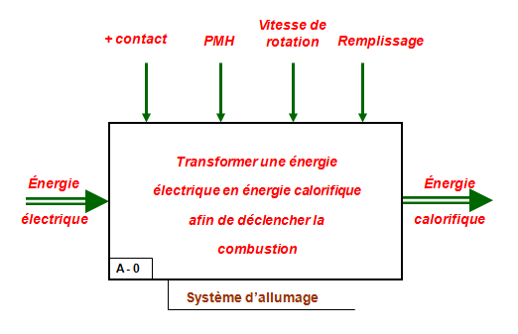
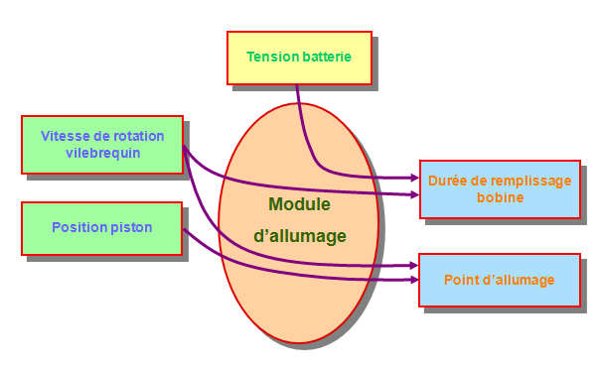
Exemple de diagnostic mené sous forme de projet
Analyse fonctionnelle :
En cas d’absence de modèle de comportement, poursuivre l’explication du phénomène à l’aide des outils d’analyse fonctionnelle.

Slide 46
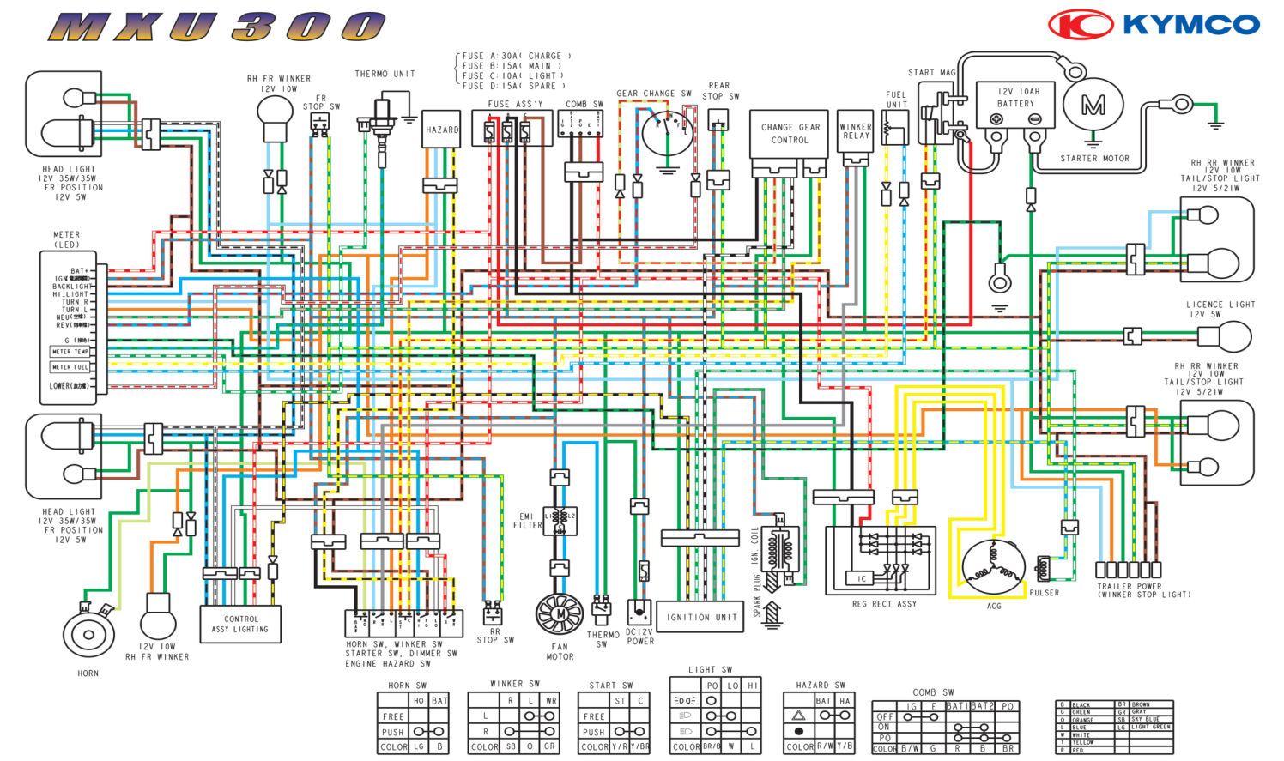
Exemple de diagnostic mené sous forme de projet
Analyse fonctionnelle :
Etude du schéma électrique et extraction d’un schéma simplifié.

Slide 47
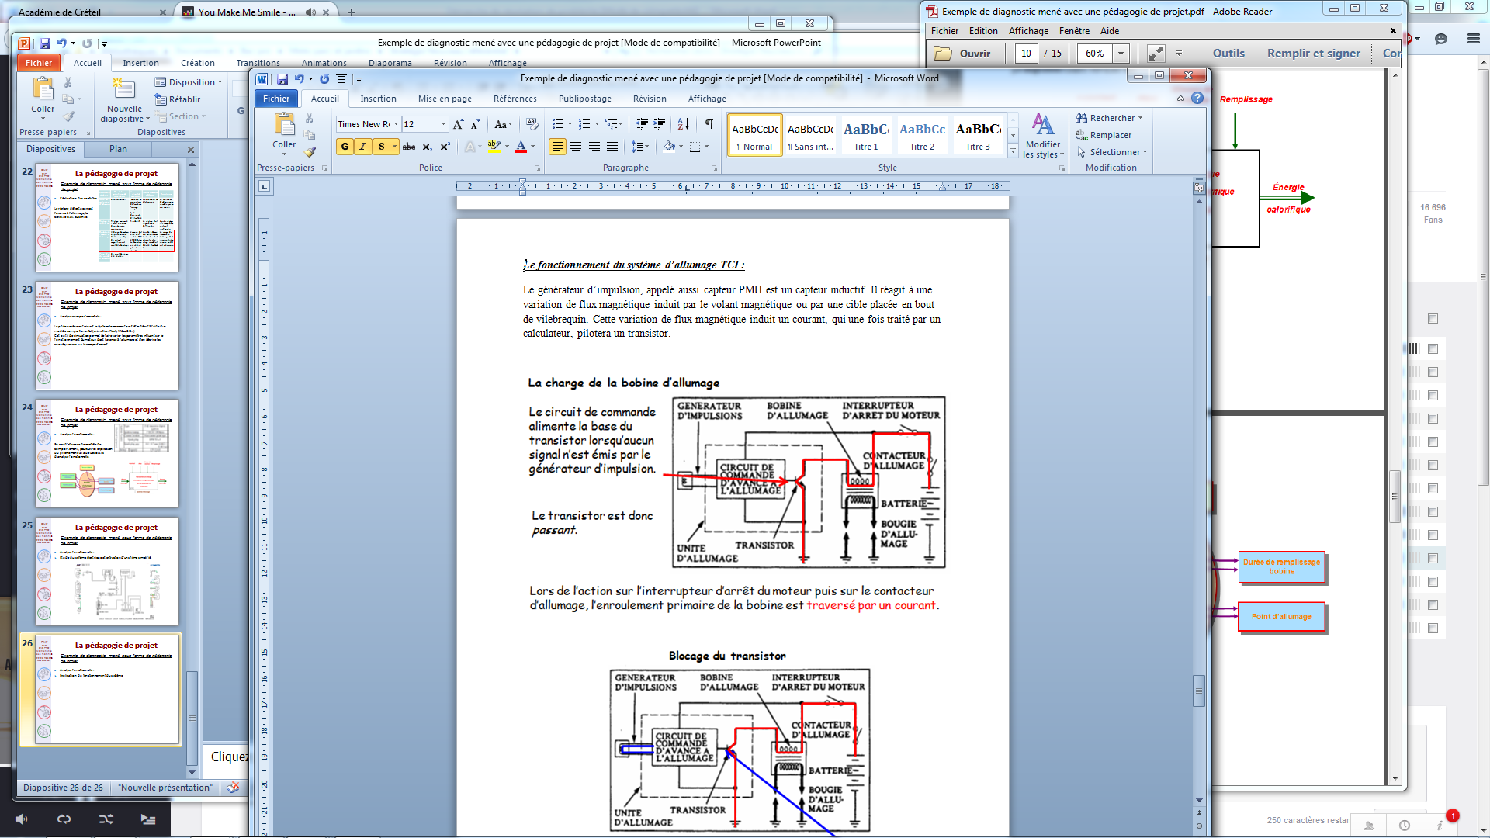
Exemple de diagnostic mené sous forme de projet
Analyse fonctionnelle :
Explication du fonctionnement du système
Cette partie peut faire intervenir l’enseignant de sciences, notamment pour décrire les phénomènes liés à l’induction, la nature des composants électroniques, leur fonctionnement…

Slide 48
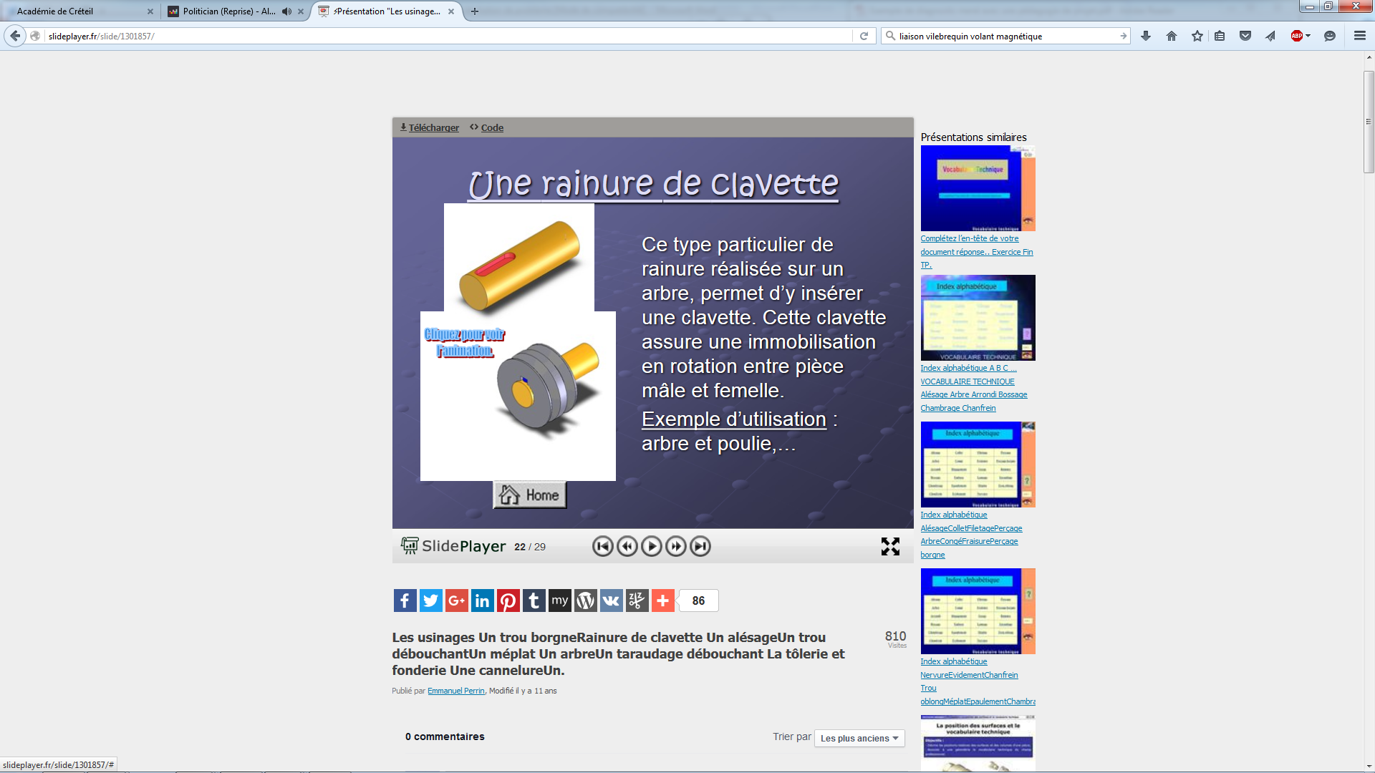
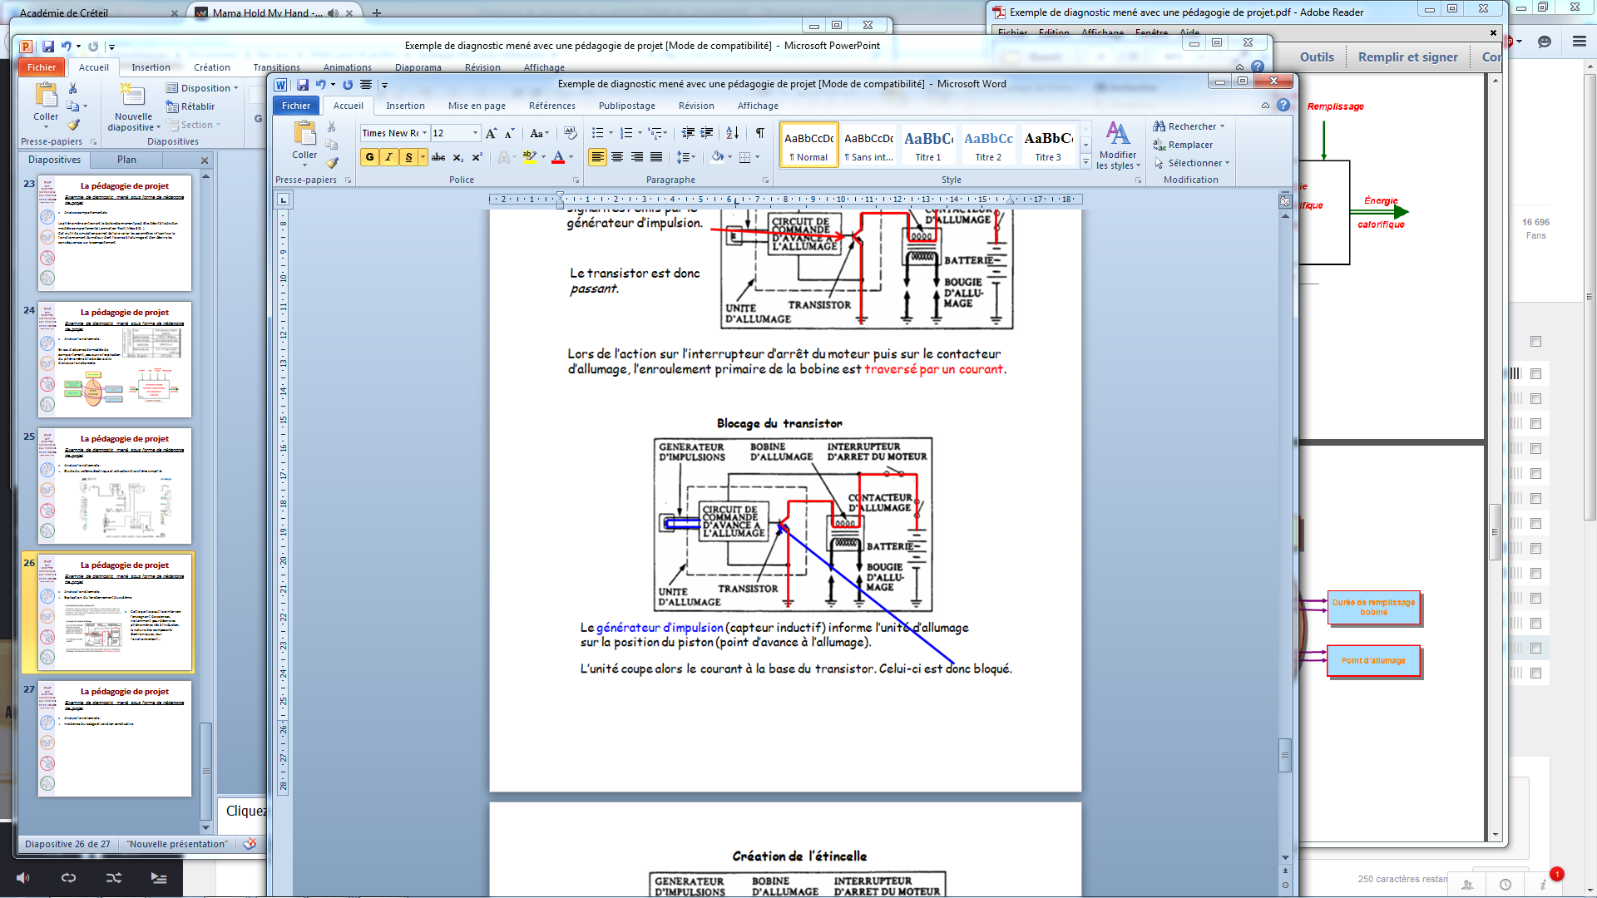
Exemple de diagnostic mené sous forme de projet
Analyse fonctionnelle :
Incidence du calage et solution constructive

Slide 49

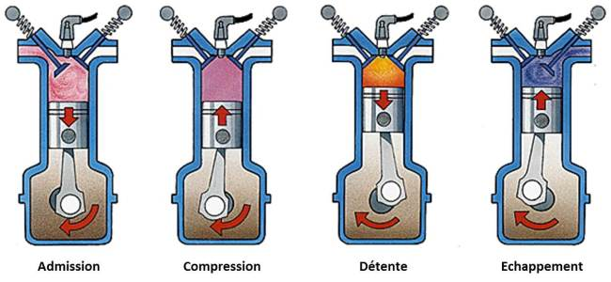
Exemple de diagnostic mené sous forme de projet
Conclusion :
Le client est intervenu sur son quad afin de remplacer le démarreur. Lors de cette manipulation il a jugé nécessaire de déposer le volant moteur.
Lors du remontage, il a omis de placer la clavette permettant le bon calage de l’allumage. Ce mauvais calage implique une combustion avec un retard excessif qui ne permettait pas au moteur de se lancer correctement, expliquant les symptômes de « ratés » et d’odeur de carburant imbrulé.

Slide 50

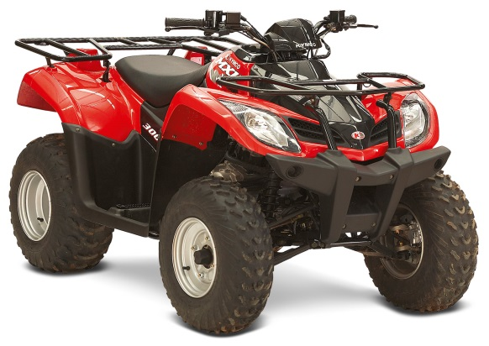
Exemple de diagnostic mené sous forme de projet
Auto-évaluation de la démarche entreprise :
Lors de l’accueil du client, il aurait été judicieux de lui poser davantage de questions concernant la méthode utilisée pour remplacer le démarreur du quad.

Slide 51

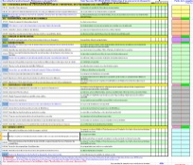
Exemple de diagnostic mené sous forme de projet
Revue de projet
Cette dernière revue de projet permet :
De réaliser le compte-rendu oral de l’intégralité de la démarche d’investigation
De positionner de manière définitive le binôme sur l’intégralité des compétences évaluées dans U32
Suivant la complexité des problématiques et les difficultés rencontrées par les élèves, les prévisions des revues de projet peuvent varier, leur nombre peut être modifié.

Slide 52


Exemple de diagnostic mené sous forme de projet
La démarche de résolution de problème peut être envisagée avec l’aide :
Du professeur documentaliste
Des professeurs de langue
Des heures dédiées à l’accompagnement personnalisé
Des heures dédiées à l’EGLS…

Slide 53
Merci de votre attention.

